Slide 1
BONJOUR !
Projet donner.fr
Sonia Boudjenane, Maria Martin, Soukaina Rhanim et Amalia Sabou

Slide 2
Sommaire
Initialisation du projet
Mise en place du front
Le projet Symfony
Conclusion
Démonstration

Slide 3
I. Initialisation du projet 1) Organisation
Cahier des charges composer pendant le projet
Choix du framework Symfony
Distribution des tâches :
- cahier des charges et PowerPoint : Amalia
responsables back : Sonia et Maria
responsables front : Soukaina et Amalia

Slide 4
I. 2) Pourquoi ce site web?
Permettre à monsieur/madame « tout le monde » d’être éco-responsable
Favoriser le recyclage
Sensibiliser à l’altruisme et inciter à la solidarité
Aide aux personnes dans le besoin

Slide 5
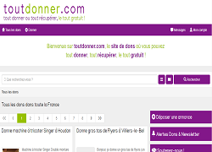
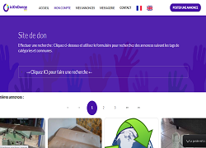
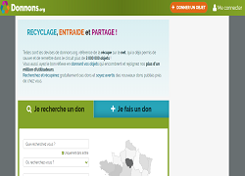

I. 3) Étude du marché Prise en compte de la concurrence

Slide 6
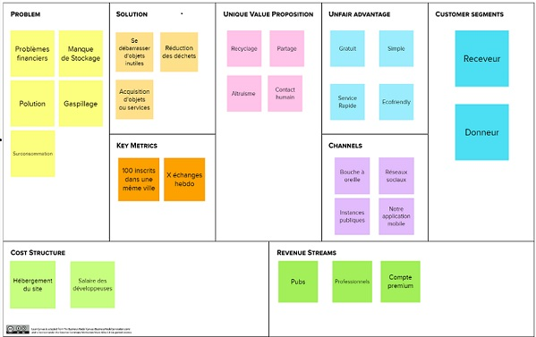
I. 4) Méthode AGILE : Lean Canvas

Slide 7
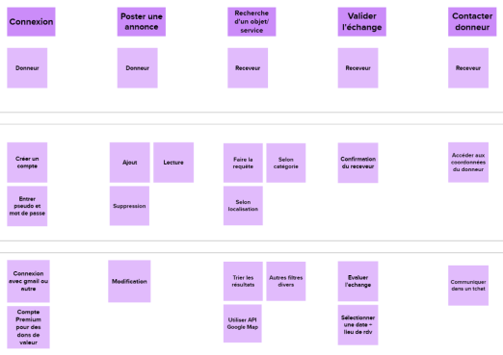
I. 5) Méthode AGILE : Road Map

Slide 8
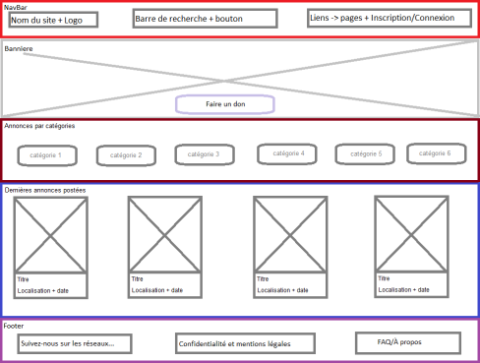
II. Mise en place du front 1) Maquettes : page d’accueil

Slide 9
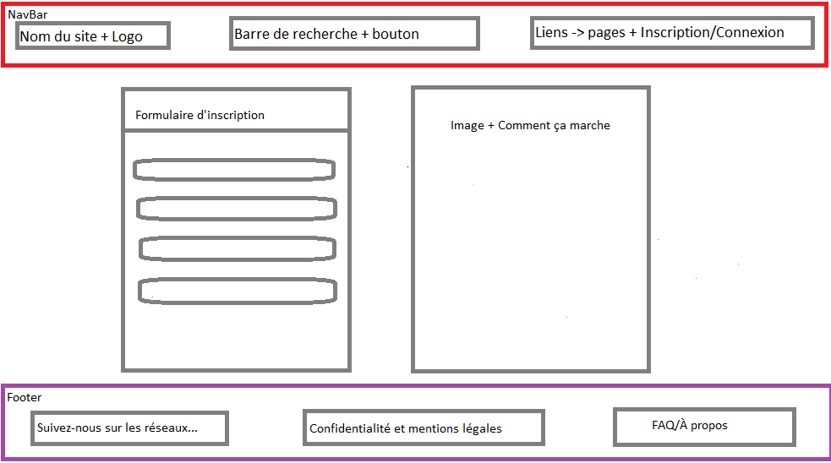
II. 1) Maquettes : page d’inscription

Slide 10
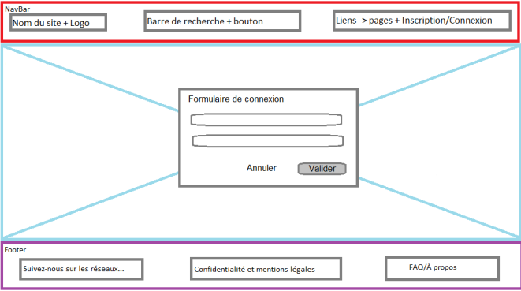
II. 1) Maquettes : page de connexion

Slide 11
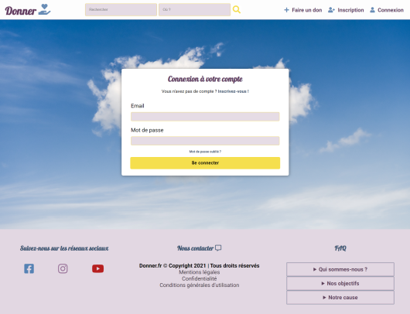
II. 2) Design et couleurs

Slide 12
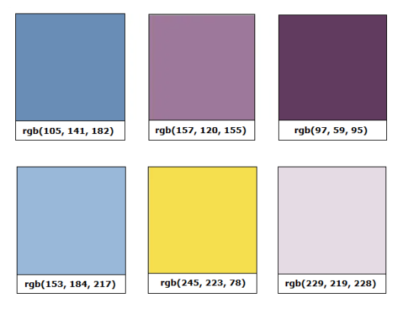
Palette couleurs choisie sur le site : https://www.pantone.com/eu/fr/color-of-the-year-2021
II. 2) Design et couleurs

Slide 13
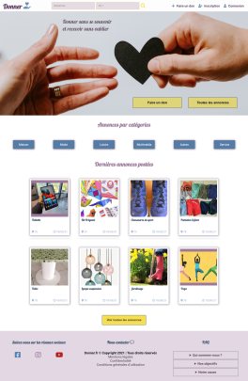
II. 3) Intégration et responsive
Page d’accueil version desktop

Slide 14
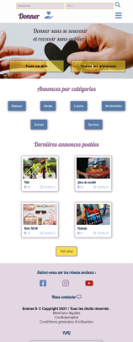
II. 3) Intégration et responsive
Page d’accueil version desktop
Display flex
Flex wrap
Media Queries

Slide 15
III. Le projet symfony 1) Lancement
Repository sur gitHub
Création du projet Symfony « donner_site»
Base de données

Slide 16
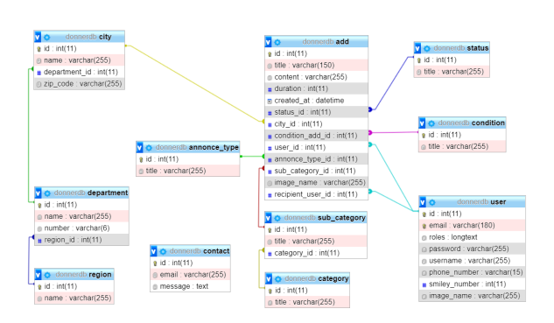
III. 2) Conception de la base de données

Slide 17
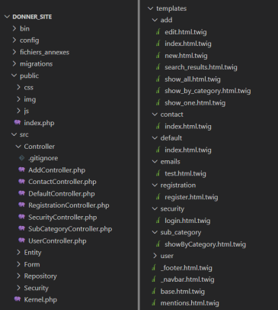
III. 3) Arborescence

Slide 18
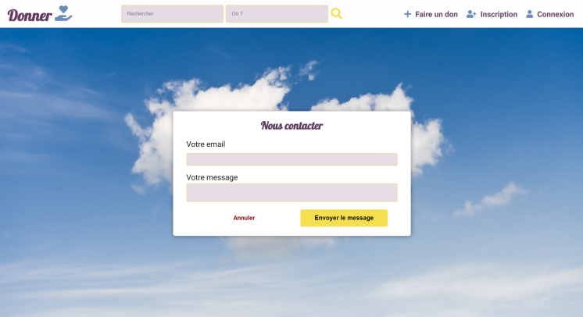
III. 4) Formulaire de contact

Slide 19
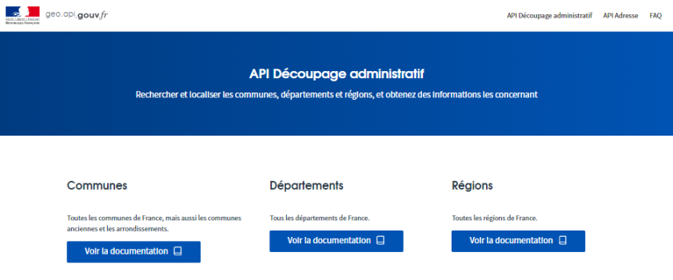
III. 5) Ajax et API

Slide 20
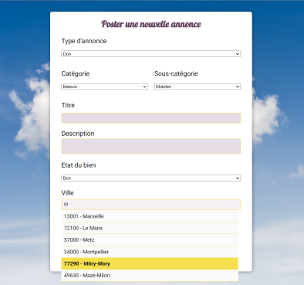
III. 5) Ajax et API

Slide 21

III. 6) Outil de recherche
SELECT ad.id, ad.title, ad.created_at, ad.status_id, ad.condition_add_id,
ad.annonce_type_id, ad.sub_category_id, subcat.category_id,
dep.number, ad.image_name
FROM add ad
RIGHT JOIN sub_category subcat ON ad.sub_category_id = subcat.id
RIGHT JOIN category cat ON subcat.category_id = cat.id
INNER JOIN city cit ON cit.id = ad.city_id
INNER JOIN department dep ON dep.id = cit.department_id
INNER JOIN region reg ON reg.id = dep.region_id
WHERE ad.status_id = 1 AND
(ad.title LIKE :keyword OR ad.content LIKE :keyword OR
cat.title LIKE :keyword OR subcat.title LIKE :keyword )
AND ( cit.name LIKE :location OR cit.zip_code LIKE :location
OR dep.name LIKE :location OR reg.name LIKE :location )
ORDER BY ad.created_at DESC LIMIT :start, :nbrPage

Slide 22
Conclusion
Projet fonctionnel, satisfaisant
Bon travail d’équipe
Plusieurs axes d’amélioration
…
Démonstration !

